Slide 1
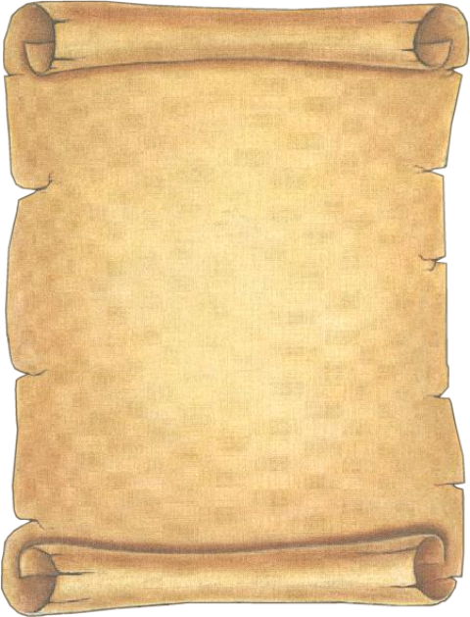


БРЕЙН-РИНГ
по русскому языку
С английского
БРЕЙН – мозг
РИНГ –площадка для состязаний
2 класс

Slide 2
Иван Сергеевич Тургенев
О великий, могучий, правдивый и свободный русский язык.

Slide 3
Пословица
Грамоте учиться – всегда пригодится.

Slide 4
1 раунд «Разминка»
«Вопрос- ответ»

Slide 5
2 раунд
«Узнай звук»
Летели лебеди с лебедятами.

Slide 6
«Узнай звук»
Метро, мятлик, мясо, ремень
Стон, нос, план, поклон
Веник, ветка, святой, ковёр
Лук, лавка, лыжи, столы

Slide 7
3 раунд
«Шифровальщик»
ЖЫИЛ
АНСКИ
КЬИОНК
НОЛС
ЛЫЖИ
САНКИ
КОНЬКИ
СЛОН

Slide 8
4 раунд
Словарные слова по теме «Школа»

Slide 9
Собрать рассыпавшиеся словарные слова:
кар га род
о лек даш
де ран тив
ма ти ный
ка жур зин
кол го на

Slide 10
5 раунд
РЛПМНЕЗВТГДУЖХБ
ПФБКТЕХРШЁСЧЗЩАЦ
РЛПМНЕЗВТГДУЖХБ

Slide 11
6 раунд
«Перевёртыши»
ДОГ КОТ АРАБ
КОД ТОК ПАРА

Slide 12
7 раунд
На каком языке написаны эти слова? Попробуй их прочитать.
смекалка во всяком деле поможет
Смекалка во всяком деле поможет.

Slide 13
8 раунд
«Слог потерялся»
ТРА ( ) ЗА
ВЕС ( ) РОД
ССО ( ) КЕТА
КО ( ) БОР

Slide 14
9 раунд
«Цепочка слов»
Карандаш, …

Slide 15
10 раунд
«Наборщик»
РАСПОРЯДОК

Slide 16
11 раунд
Попробуйте разобрать, что было написано в записке.
Рыбунёскотинакрышесъел.
Рыбу нёс кот и на крыше съел.

Slide 17

Подведение итогов
Слово жюри

